Slide 1
第 5 章
成本理论

Slide 2
主要内容
⊙ 5.1 成本与利润
⊙ 5.2 短期成本
⊙ 5.3 长期成本
⊙ 5.4 影响长期平均成本的因素
⊙ 5.4 收益与利润最大化

Slide 3
5.1 成本与利润
生产的机会成本
  生产的机会成本是企业所放弃的生产物品与劳务的最好的选择行为。
  企业的机会成本是：
    显成本
    隐成本

Slide 4
5.1 成本与利润
显成本与隐成本
显成本是厂商购买所投入物的实际支出.
隐成本是厂商在生产过程中或经营活动中所使用
的自己所有的投入物的价值.
隐性租金率是企业将资本用于己用而非出租给另一家企业所放弃的收入。放弃的租金收入是企业使用自己资本的机会成本。

Slide 5
5.1 成本与利润
沉没成本
沉没成本也叫旁置成本是已经花费而无法补偿的成本.
并不是厂商所耗费的所有成本都要列入机会成本之中.只有那些与厂商决策有关的成本才列入机会成本之中,一些与厂商决策无关的成本则不列入厂商的机会成本.
沉没成本不列入厂商的机会成本.

Slide 6
5.1 成本与利润
成本与利润
销售总收益减机会成本等于经济利润.
所谓利润最大化是指经济利润最大化.因此,厂商必须从机会成本的角度考虑问题.厂商从事一项经济活动不仅要能够弥补显成本,还要能够弥补隐成本.

Slide 7
5.2 短期成本
短期成本及曲线
总成本（Total Cost, TC）:生产某一产品的全部成本。
固定成本(Fixed Cost, TFC)：不随着产量变动而变动的成本。有时也称为固定开销或沉淀成本。
可变成本(Variable Cost, TVC)：随着产量变动而变动的成本。
TC = TFC + TVC

Slide 8
5.2 短期成本
平均总成本(Average Total Cost, ATC)：总成本除以产量。
平均固定成本(Average Fixed Cost, AFC)：固定成本除以产量。
平均可变成本(Average Variable Cost, AVC)：可变成本除以产量。
ATC = TC/Q = AFC+AVC
AFC=TFC/Q , AVC=TVC/Q

Slide 9
5.2 短期成本
边际成本(Marginal Cost, MC)：多生产一单位产品所引起的总成本的增加。
MC=ΔTC/ΔQ
由于专业化的经济效益更大，所以在产量水平相对较低时，边际成本呈现递减。但它最终会因为边际收益递减规律而递增。

Slide 10
总成本曲线
TC = TFC + TVC
TC
150
TVC
成本（美元/天）
100
50
TFC
0 5 10 15
产量（件/天）

Slide 11
总固定 总可变 总固定 总可变
成本 成本 总成本 边际成本 成本 成本 平均总
成本
劳动 产量 (TFC) (TVC) (TC) (MC) (AFC) (AVC) ( ATC)
（工人数 （件/天） （美元/
/天） （美元/天） 每增加一件） （美元/件）
a
b
c
d
e
f
0
1
2
3
4
5
0
4
10
13
15
16
25
25
25
25
25
25
0
25
50
75
100
125
25
50
75
100
125
150
—
6.25
2.50
1.92
1.67
1.56
—
6.25
5.00
5.77
6.77
7.81
—
12.50
7.50
7.69
8.33
9.38
6.25
4.17
8.33
12.50
25.00
边际成本和平均成本

Slide 12
边际成本和平均成本
15
ATC = AFC + AVC
MC
成本（美元/件）
10
ATC
AVC
5
AFC
0 5 10 15
产量（件/天）

Slide 13
C
C
TC
MC
AC
TVC
AVC
TFC
AFC
Q
Q
    当MC>AC时，AC上升，
    当MC<AC时，AC下降，
    当MC=AC时，AC最小。
一个追求最低平均成本的企业应当是其产出位于平均成本与边际成本相等的水平。

Slide 14
5.2 短期成本
为什么有U型边际成本曲线？
雇工人数较少时，工人间劳动协作配合可能会使劳动效率更快提高，从而使新增加工人带来的产出增加数量大于此前每个工人能够创造的产出数量，使边际成本在产出数量一定区间下降。随着雇工人数增加，给定设备和厂房面积等固定投入条件，会出现“窝工”现象，劳动边际产出递减规律发生作用，劳动边际产出下降。在劳动投入是全部可变投入的生产函数中，劳动边际产出下降意味着边际成本上升。
在可变投入包含不止一个投入要素时，只要整个可变投入边际产出发生先升后降的情况，也会出现先降后升的U型边际成本曲线。

Slide 15
MC与AVC曲线关系
AVC是分摊到所有产出后单位产出VC，MC是获得最后一个产出的VC。它们关系是：
1、第一个产出MC和AVC相等，两条曲线在最左边起点重合。
2、MC下降时，AVC必然下降；MC下降带来VC相对节省需要被更多的产出量分摊，因而AVC下降没有MC快，所以AVC处于MC上方。
3、当MC上升时，AVC不必马上上升。只要MC绝对水平仍高于AVC，尽管MC上升，AVC仍下降。
4、MC上升与AVC会在某点相交，此后MC高于AVC，于是AVC开始止降转升。因而，MC从AVC最低点由下向上穿过AVC。

Slide 16
MC、AVC和AC曲线关系
1、AC是AVC与AFC之和，由于AFC曲线单调下降的，因而只要AVC下降，AC必然下降。前面说明，MC下降时，AVC必然下降。所以MC下降时AC必然下降。
2、MC上升时，AC不必马上上升。只要MC绝对水平仍高于AC，则MC上升时AC仍会下降。MC与AC会在某点相交，此后MC高于AC，于是AC止降转升。MC由下向上从AC最低点穿过AC曲线。
3、AVC曲线与AC曲线都会上升，但是，由于AC需要分摊固定成本，因而它永远会高于AVC。当产出量增加时，AVC曲线会不断逼近AC曲线，但是永远不能与后者相交。

Slide 17
5.3 长期成本
长期厂商所投入的所有生产要素都可以改变,因而所有的成本都可以变动,不存在固定成本和变动成本之分.
生产长期分析包含的一个重要问题是考虑所有投入都变化时的产出变化情况。经济学家利用规模报酬（又称规模收益 Returns to scale)概念来分析所有投入品都成比例变化时产出变化情况。依据所有投入同比例变化时产出变化水平不同，存在三种规模报酬情况:规模报酬递增,规模报酬不变,规模报酬递减.

Slide 18
规模报酬
资本（机时）
6
C
80
5
4
75
3
B
70
60
40
50
2
30
1
20
A
10
0
5
10
15
20
25
30
劳动
（小时）

Slide 19
长期平均成本和边际成本
Cost
长期平均成本曲线是U型
其原因是由于递增和递
减的规模报酬的存在,而
不是生产的某一要素的
报酬递减的原因.
当企业的LAC 处于下
降阶段生产一定产出时,
LMC低于LAC,当LAC处于
上升阶段时, LMC高于
LAC.在特定情况下,即
LAC为常数时, LAC与LMC
相等.
LMC
LAC
A
Output

Slide 20
5.4 影响长期平均成本的因素
长期是企业的计划期,长期平均成本是企业的计划平均成本.长期平均成本对于企业的长期决策是至关重要的.追求利润最大化的厂商在制定生产计划时,必须设法把长期平均成本降到最低.
影响长期平均成本的因素很多，主要有规模经济与不经济,范围经济,学习效应等.

Slide 21
5.4 影响长期平均成本的因素
规模经济与规模不经济
规模经济（Economy of Scale）：长期平均总成本随产量增加而减少， 即规模报酬递增。
规模不经济（Diseconomy of Scale）:长期平均总成本随产量增加而增加，即规模报酬递减。
规模经济和规模报酬不是同一个概念。规模报酬涉及投入和产出的关系，而规模经济涉及规模和成本的关系。但是，规模报酬递增是产生规模经济的原因之一。

Slide 22
规模报酬不变的长期成本
Cost
($ per unit
of output
在规模报酬不变的条件下,长期平均
成本由短期平均成本的最低点构成.
SAC₁
SAC₂
SAC₃
SMC₁
SMC₂
SMC₃
LAC =
LMC
Q₁
Q₂
Q₃
Output

Slide 23
规模经济和规模不经济情况下的
长期平均成本曲线
Cost
SAC₁
SAC₃
LAC
SAC₂
A
$10
$8
B
SMC₁
SMC₃
在规模经济和规模
不经济的条件下,
短期成本曲线的最低
点并不在长期平均
成本曲线上.
LMC
SMC₂
Q₁
Output

Slide 24
ATC
SATC
LATC
规模经济
规模报酬不变
规模不经济
Q
长期的平均成本曲线是短期平均成本曲线的包络线。
它表示生产每一种可行产量水平的最低单位成本的曲线。
U型平均成本曲线下降阶段表示存在规模经济，上升阶段表
示规模不经济。平均成本曲线的最底部即平均成本最小值对
应的产出量称为有效规模产量。

Slide 25
5.4 影响长期平均成本的因素
范围经济
范围经济(economies of scope)指在相同的投入下,由一个单一的企业生产联合产品比多个不同的企业分别生产这些联合产品中每一个单一产品的产出水平要高.
范围经济是引起企业长期平均成本下降的重要因素之一,是因为企业采取联合生产的方式可以通过多种产品共同分享生产设备或其他投入物质而获得产出或成本方面的收入,也可以通过统一的营销计划或经营管理降低成本.

Slide 26
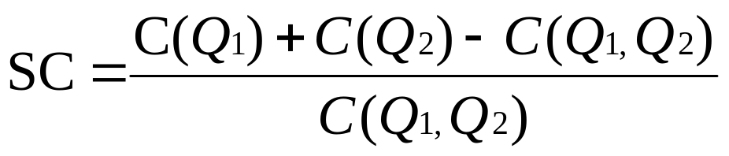
5.4 影响长期平均成本的因素
范围经济
测度范围经济的程度的公式:
  SC > 0 –范围经济
  SC < 0 –范围不经济

Slide 27
5.4 影响长期平均成本的因素
学习效应
学习效应(learning effects)是引起企业长期平均成本下降的重要因素.它是指在长期的生产过程中,企业的工人,技术人员,管理人员等可以积累起产品生产,产品的技术设计,以及管理方面的经验,从而导致长期平均成本的下降.
学习效应通常被描述为学习曲线(learning curve).

Slide 28
学习效应与学习曲线
单位产出需要劳动时间(L)
L = a + b Q^{-}
（L是单位产出劳动投入时间；a，b和  是常数， 大于零；Q是累积产量）
Q=1时，L=a+b，表示没有学习效应时劳动成本；随着Q上升， b Q^{-}项下降，发生学习效应。当Q趋向无穷大时， b Q^{-}项趋向于零，劳动成本趋向于a。
a+b
L = a + b Q^{-}
a
0
1
累计产出量(Q)

Slide 29
学习曲线和递增规模报酬
Cost
递增规模报酬
A
B
AC₁
学习效应
C
AC₂
Output

Slide 30
5.5收益与利润最大化
    总收益（Total Revenue， TR）：企业出售其产品所得到的总收入，TR=P*Q
    平均收益（Average Revenue， AR）：平均 每单位产品出售得到的收入， AR=TR/Q。
边际收益 （ Marginal Revenue):每增
加一单位产品的销售所引起的总收益的
增加值。 MR = d TR / d Q

Slide 31
5.5收益与利润最大化
    总利润（Total Profit, “π”）:企业总收益减去总成本。
    π= TR -TC
平均利润：总利润除以总产量。

Slide 32
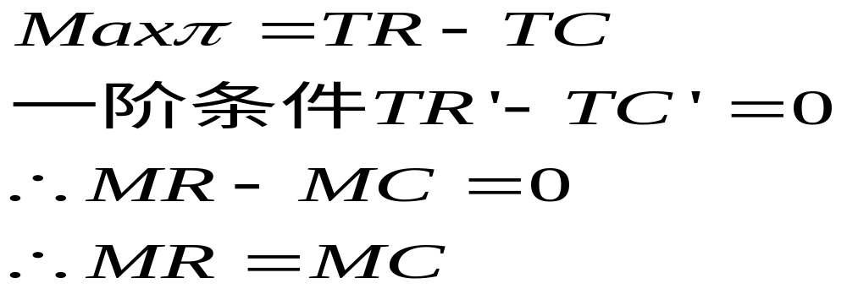
5.5收益与利润最大化
企业追求的目标就是利润最大化.
厂商达到利润最大化的必要条件是生产
推进到边际成本等于边际收益的产量点

